Slide 1
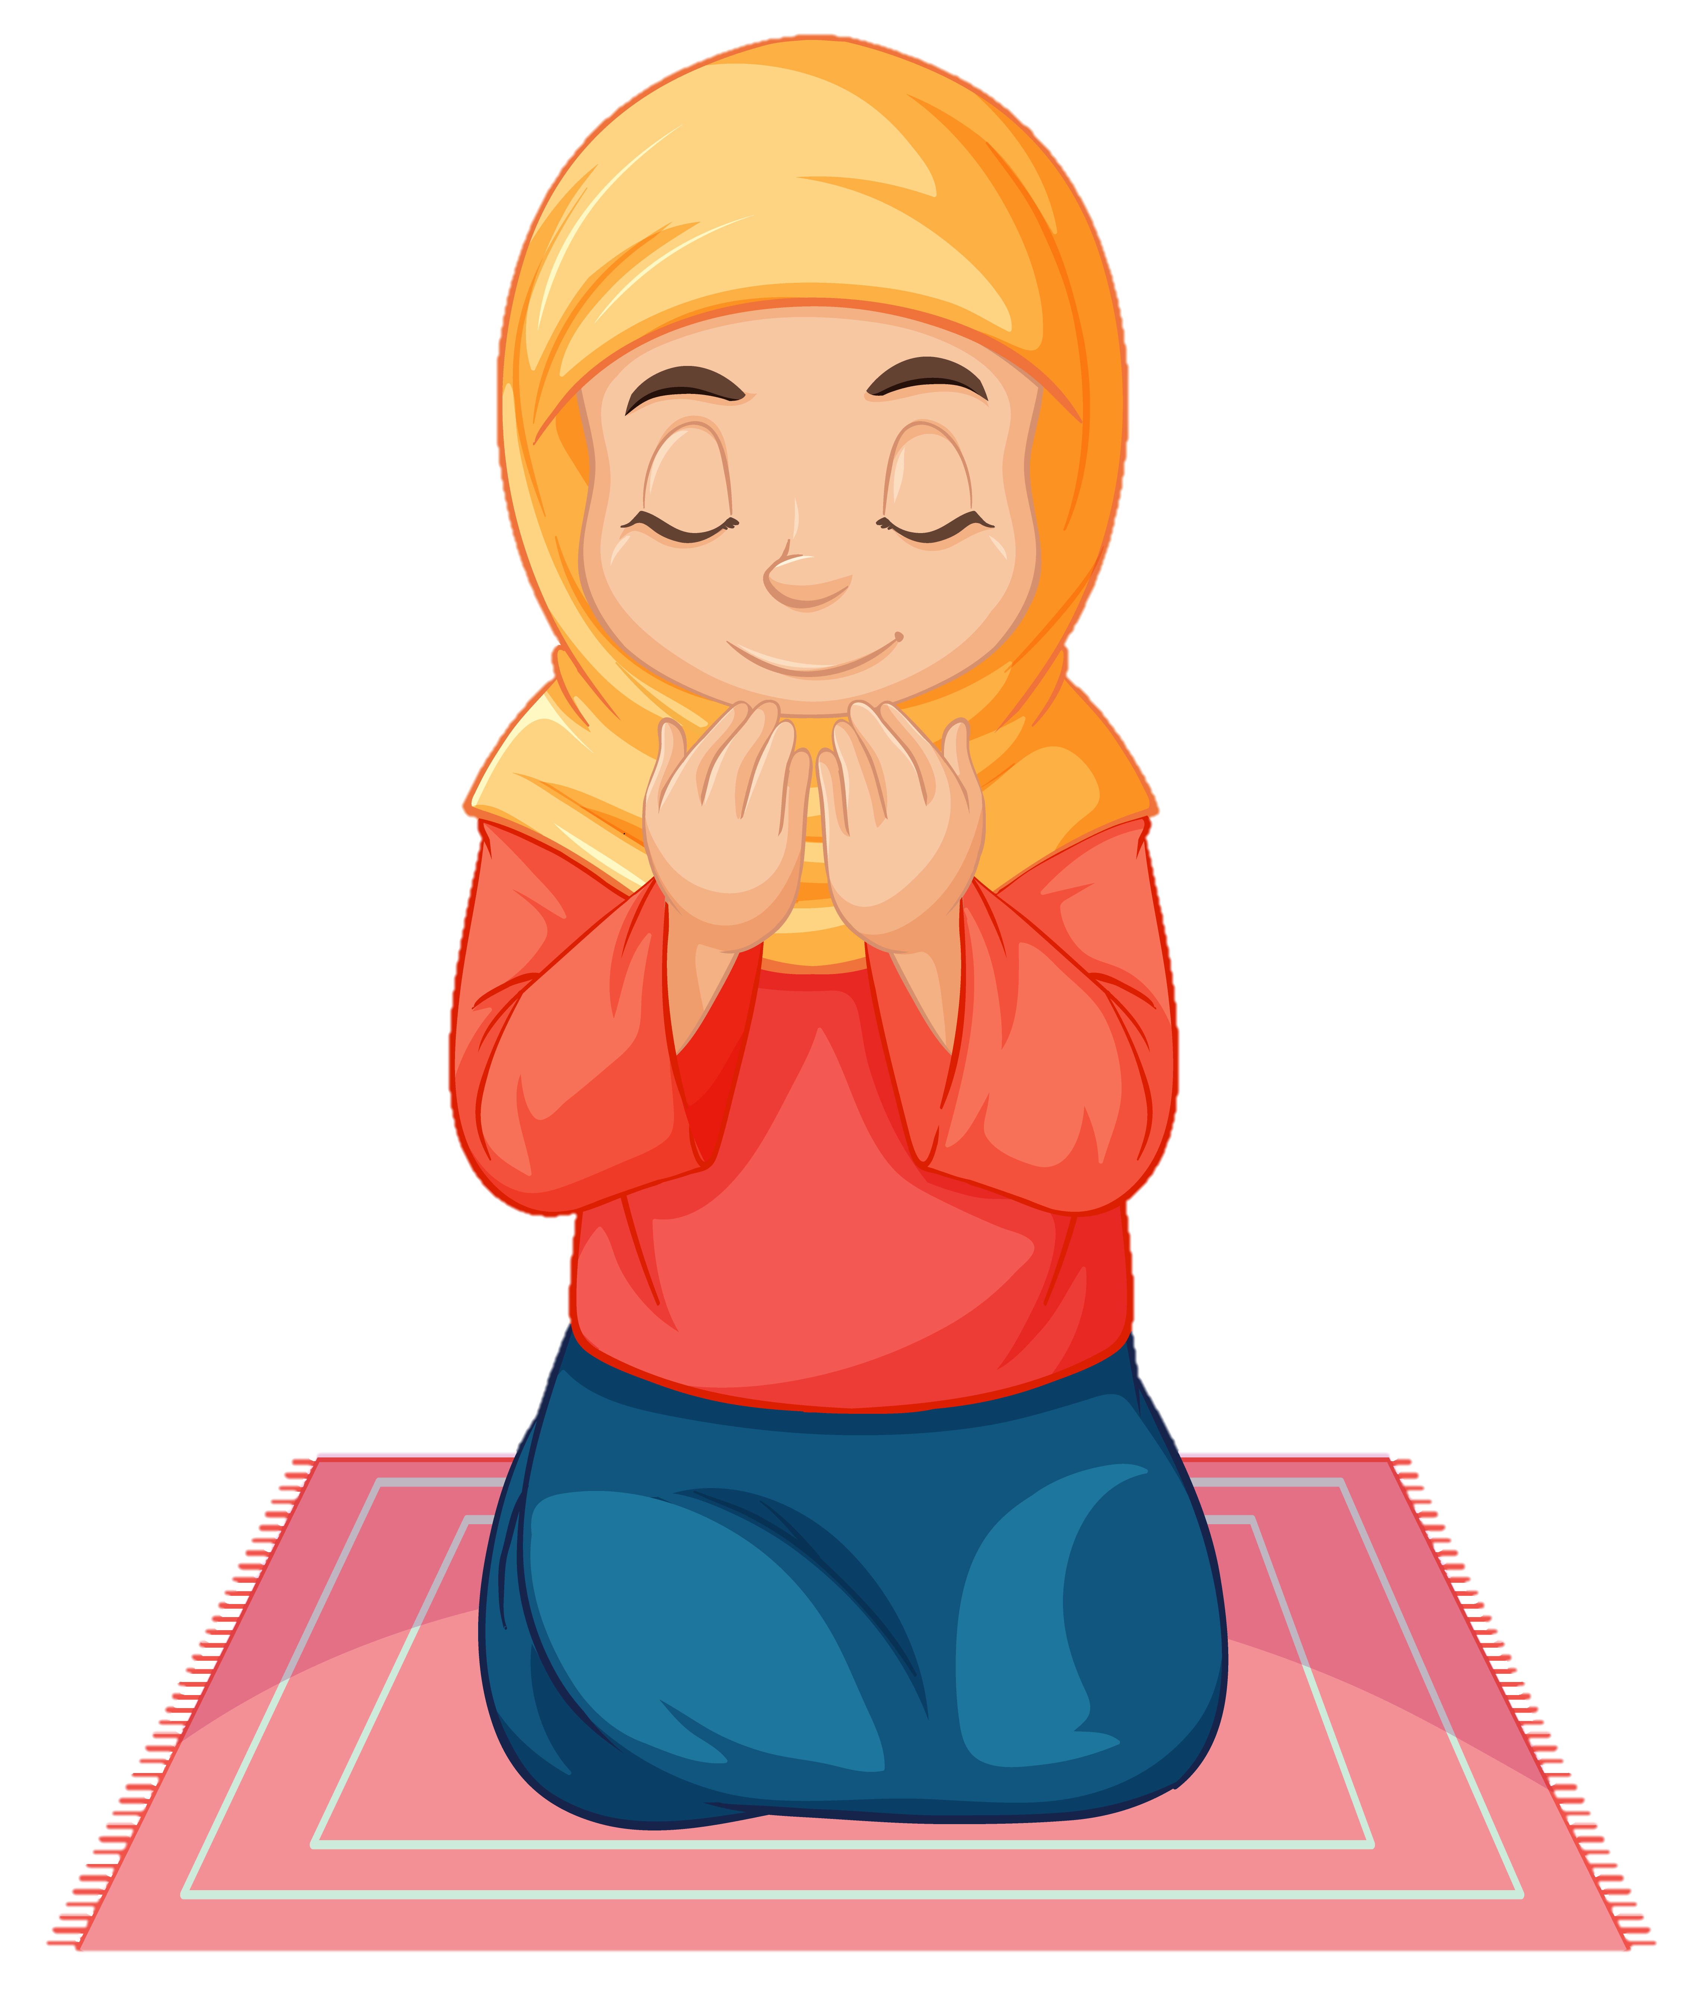

İbadete Hazırlanıyorum
3
Hangi ibadetler için temizlik şartı varıdır?

Slide 2
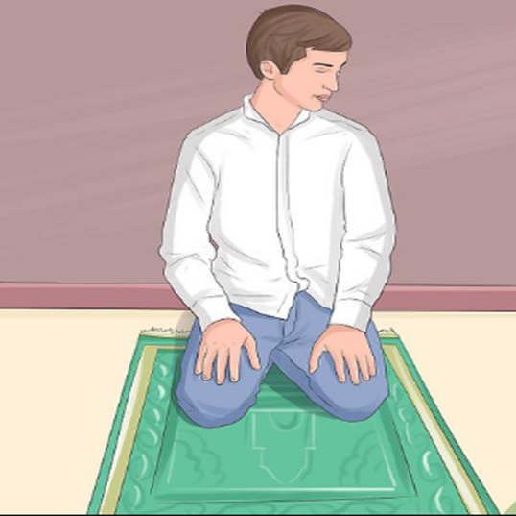
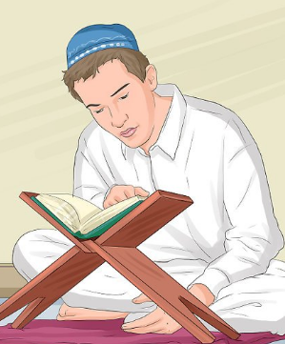
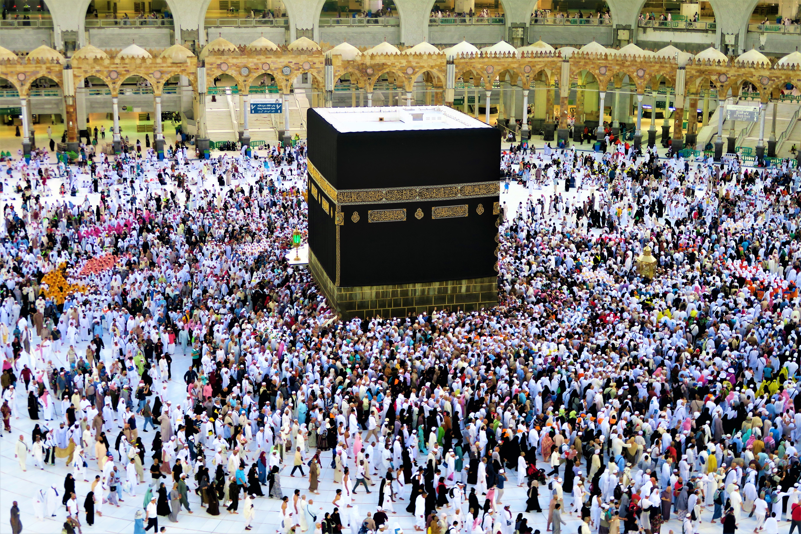
Bazı ibadetlerden önce abdest almamız gerekir.
Namaz
Kur’an Okumak
Kabe’yi Tavaf

Slide 3
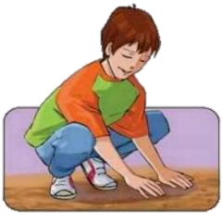
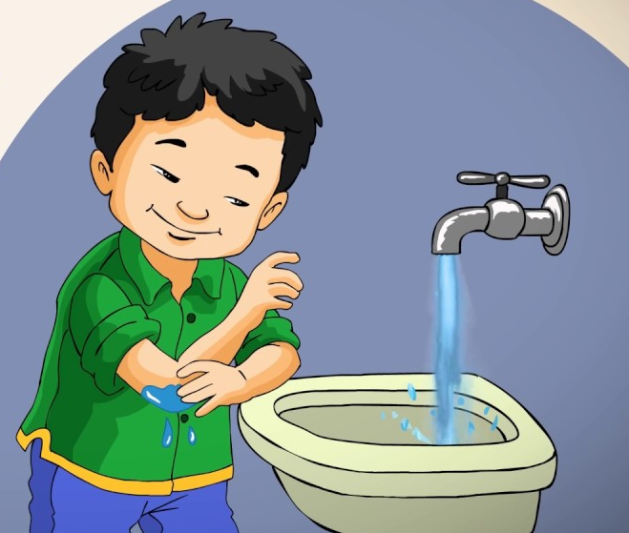
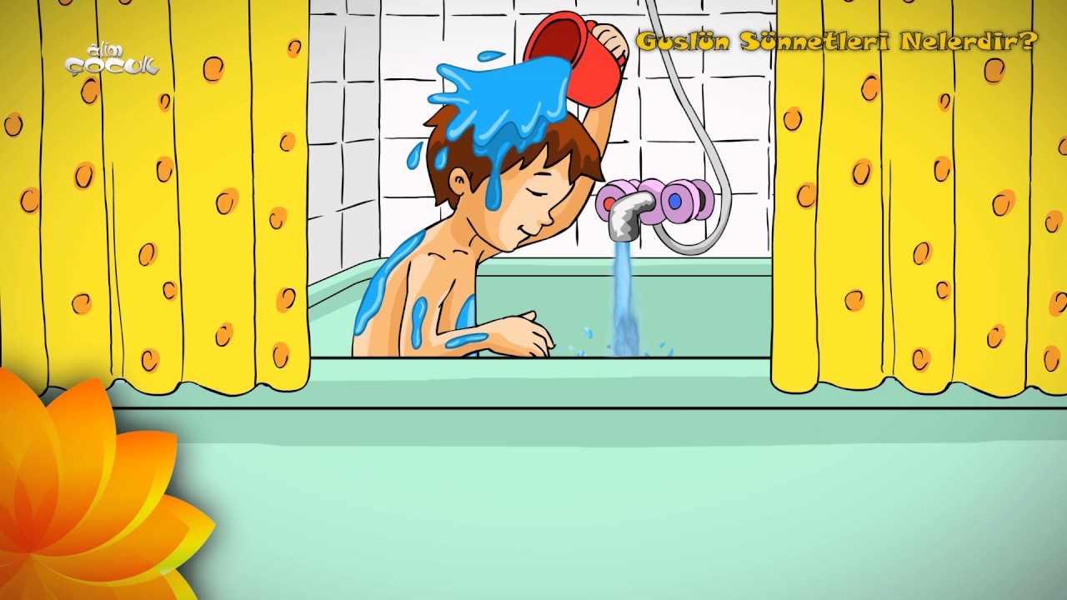
Abdest
Gusül (Boy) Abdesti
Teyemmüm Abdesti
Abdestler

Slide 4
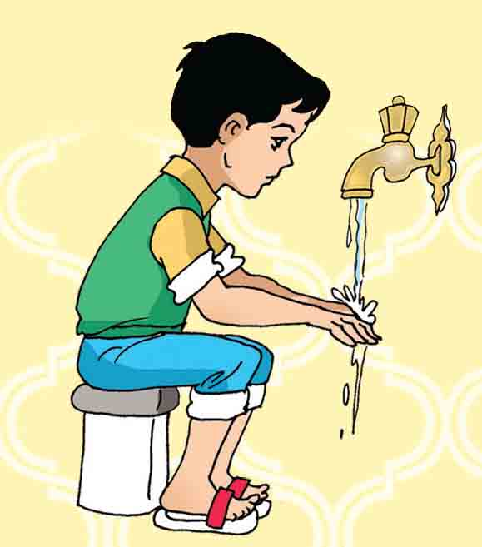
Abdest
Bazı organları yıkamak, bazı organları da mesh etmek suretiyle yapılan bir maddi ve manevi temizlik ve ibadettir.

Slide 5
Abdestin Bazı Özellikleri
1
2
3
4
Bazı ibadetlerin yerine getirilmesi için önceden yapılması gereken dinî bir temizliktir.
Abdest, Arapça’da “güzellik ve temizlik” manasına gelir.
Maddi ve manevi temizliktir
4 farzı vardır.

Slide 6
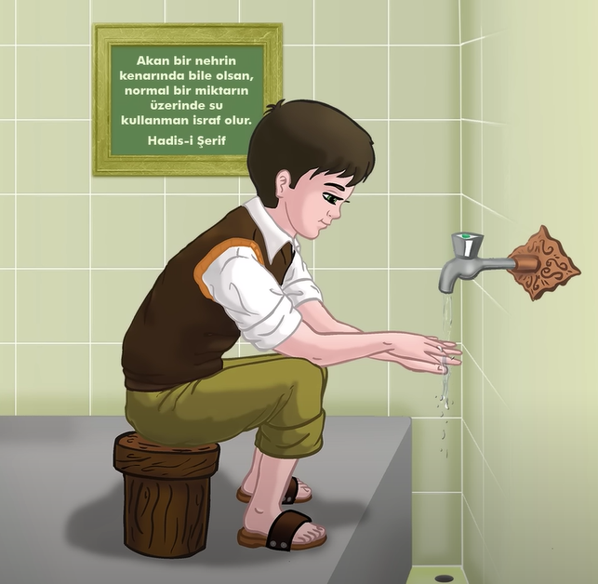
Abdest
“Cennetin anahtarı namaz, namazın anahtarı ise abdesttir.”
Hz. Muhammed (s.a.v.)
Başta namaz olmak üzere bazı ibadetleri yerine getirmeden önce yapılan dinî temizliktir.

Slide 7
Abdest
Abdestin alınışı
Boyun mesh edilir
1
Niyet edilir.
Üç defa burna su verilir
2
Eller yıkanır.
Niyet edilir
3
Üç defa ağza su verilir.
Baş mesh edilir
4
Üç defa burna su verilir.
5
Yüz yıkanır.
Eller yıkanır
6
Kollar yıkanır.
Yüz yıkanır
7
Baş mesh edilir.
Ayaklar yıkanır
8
Kulaklar mesh edilir.
Kulaklar mesh edilir
9
Boyun mesh edilir.
Üç defa ağza su verilir
10
Ayaklar yıkanır.
Kollar yıkanır

Slide 8
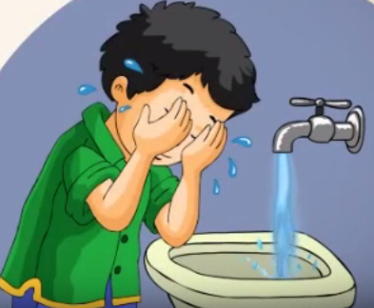
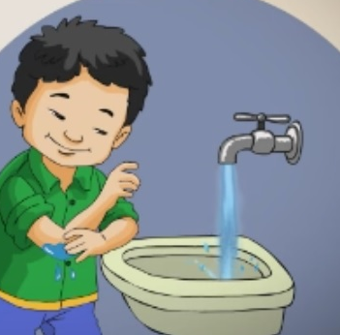
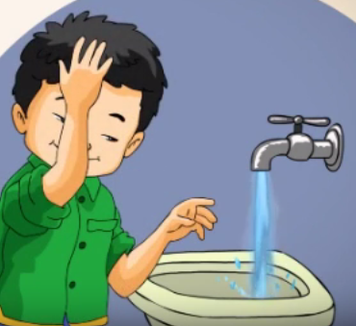
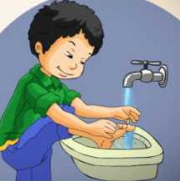
«Ey iman edenler! Namaz kılmaya kalktığınız zaman yüzlerinizi, dirseklerinize kadar ellerinizi yıkayın; başlarınızı mesh edip, topuklara kadar ayaklarınızı da (yıkayın).»
Abdestin Farzları
1
2
3
4
Maide Suresi 6. Ayet
Yüzü yıkamak
Kolları dirsekler ile birlikte yıkamak
Başın dörtte bir kısmını mesh etmek
Ayakları topuklarla birlikte yıkamak
Ayete göre abdestli olmak için yapılması gerekenleri maddeler halinde yazınız.

Slide 9
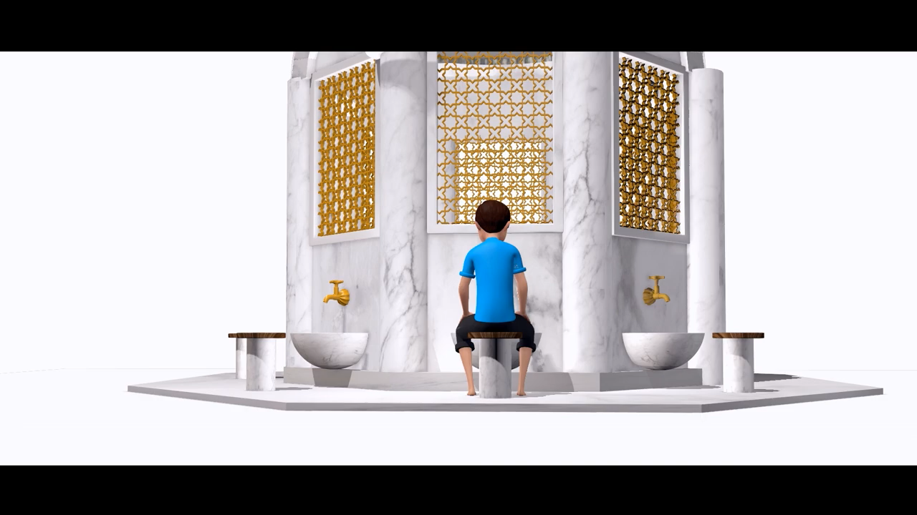

Abdestin Alınışı
1
2
3
4
Besmele çekilerek
niyet edilir.
Eller yıkanır.
Ağız üç kez
suyla çalkalanır.
Burun üç kez suyla
temizlenir.
7
6
5
Sağ el ıslatılarak
baş mesh edilir.
Önce sağ kol, sonra da sol kol dirseklerle beraber yıkanır.
Yüz, üç kez yıkanır.
Video için tıklayınız.
8
9
10
Eller ıslatılarak Kulakların içi ve arkaları temizlenir.
Boyun mesh edilir.
Önce sağ sonra sol ayak
topuklarla beraber yıkanır.

Slide 10
Abdestin Alınışı
Boşlukları sırasıyla doldurunuz.
1
2
3
4
Besmele çekilerek
niyet edilir.
Eller yıkanır.
Ağız üç kez
suyla çalkalanır.
Burun üç kez suyla
temizlenir.
7
6
5
Sağ el ıslatılarak baş mesh edilir.
Önce sağ kol, sonra da sol kol dirseklerle beraber yıkanır.
Yüz, üç kez yıkanır.
8
9
10
Eller ıslatılarak kulakların içi ve arkaları temizlenir.
Boyun mesh edilir.
Önce sağ sonra sol ayak
topuklarla beraber yıkanır.

Slide 11
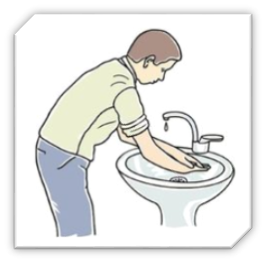
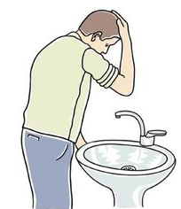
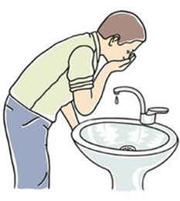
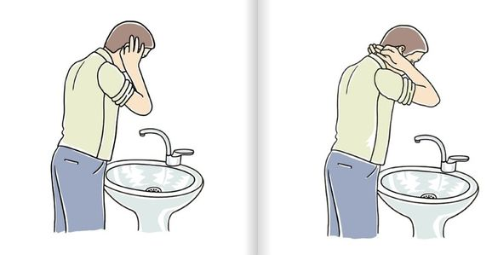
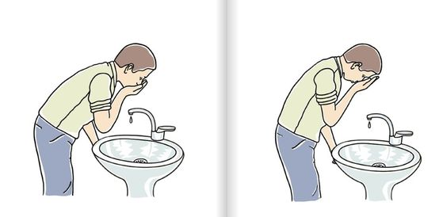
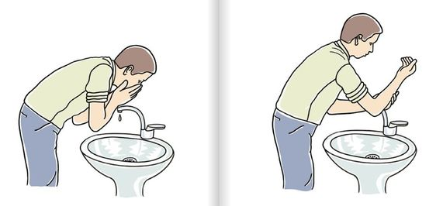
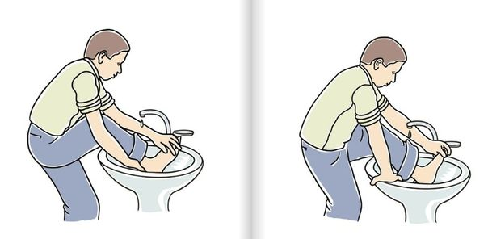
Eûzü ve Besmele çekilir. Niyet edilir ve eller yıkanır.
1
6
Başın dörtte biri mesh edilir.
2
Ağıza üç kere su alınır.
7
Kulakların arkası temizlenir.
3
Burna üç kere su alınır.
8
Boyun mesh edilir.
4
Yüz, üç kere yıkanır.
9
Önce sağ, sonra sol ayak yıkanır.
Önce sağ, sonra sol kol dirsekle beraber üç kere yıkanır.
5
10

Slide 12


Verilen sözlüklere göre kutulara uygun kelimeleri yazınız.
Değerlendirme
1
2
3
Beş vakit – Farz – Rükû
Dinin direği
Abdest – namaza Hazırlık
Abdestte bir farz
Namaz
Hadesten Taharet
Yüzü yıkamak
4
5
6
Su yok- Toprak ile abdest
Boy-tüm beden-abdest
Abdeste bir farzdır.
En sonda yapılır.
Teyemmüm
Gusül Abdesti
Ayakları yıkamak

Slide 13

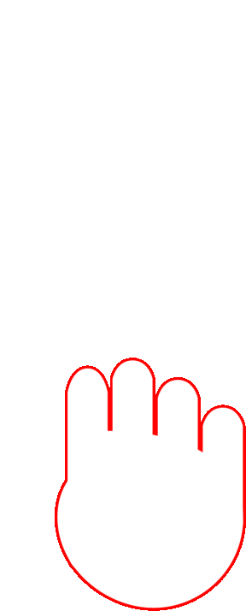
Etkinlik Zamanı
Etkinlik için tıklayınız.

Slide 14
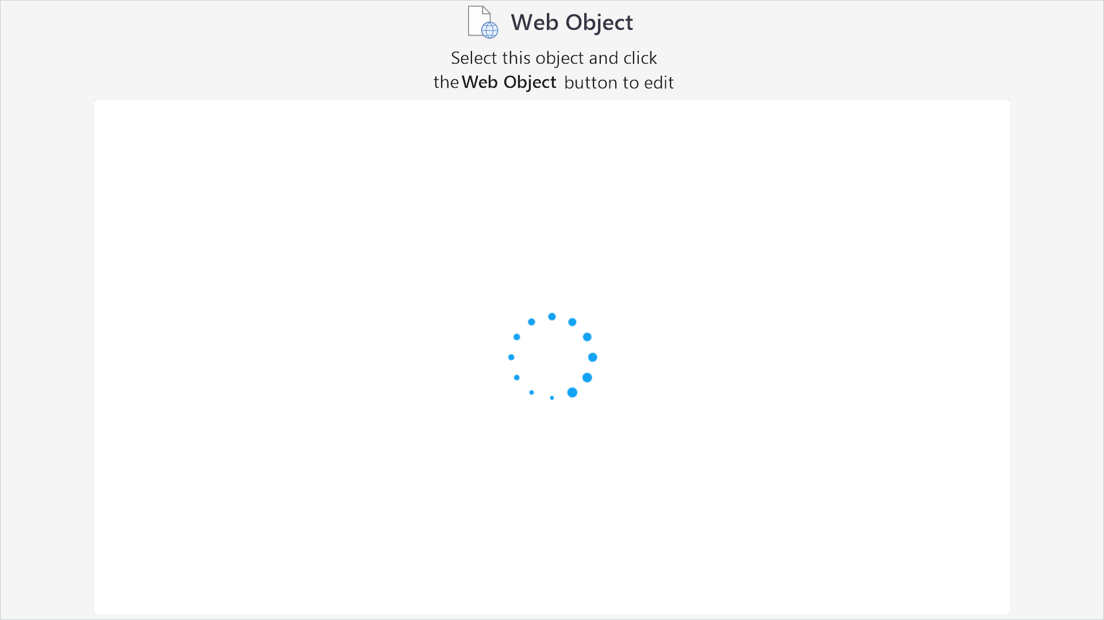

Slide 15

Abdest alan Mehmet Akif aşağıdakilerden hangisini unutursa abdesti geçersiz olur?
Yüzü yıkamak
Burun üç kez suyla temizlenir.
A
C
Ağız üç kez suyla çalkalanır.
Boyun mesh edilir.
B
D

Slide 16



Doğru ve yanlış etkinliğini yapalım.
1
Bayılmak abdesti bozan bir durumdur.
D
Y
2
Ağıza ve burna üç defa su vermek abdestin farzlarından biridir.
D
Y
3
Teyemmüm abdestinde ayaklar da toprak ile mesh edilir.
D
Y
4
Abdestin farzlarından biri unutulursa ya da yerine getirilmezse, abdest geçersiz hale gelir.
D
Y
5
Vücutta kuru yer kalmayacak şekilde tepeden tırnağa yıkanmaya boy abdesti veya gusül denir.
D
Y

Slide 17
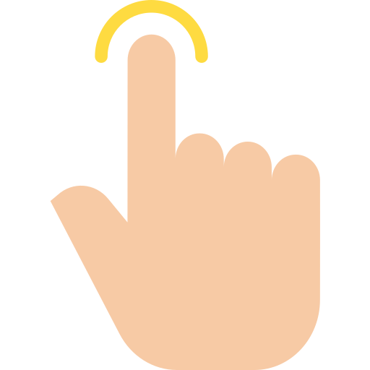
Etkinlik için tıklayınız
Yukarıdaki bağlantıdan etkinliklerin açılmaması durumundan https://www.dindersimateryal.com/ sitesinde etkinlikler ve oyunlara ulaşabilirsiniz.

Slide 18


I. Elleri dirseklerle beraber yıkamak
II. Burna üç defa su vermek
III. Başı mesh etmek
IV. Kulakları mesh etmek
V. Ağza üç defa su vermek
1. Abdest alan biri yukarıdakilerden hangilerini unutursa abdesti geçersiz olur?
A
A
I, III
B
III, I
C
III, V
D
I, II

Slide 19
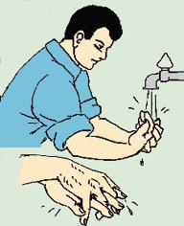
Peygamberimiz buyuruyor:
“Her kim abdest alır ve de abdestini güzelce almaya özen gösterirse, günahları vücudundan çıkar, hatta tırnaklarının altından süzülür gider.”
Abdesti güzelce almak ne demektir?

Slide 20
ABDESTİN GÜZELLİKLERİ
1
3
2
4
6
5
Temiz bir yerde abdest almak.
Abdest alırken konuşmamak.
Suyu israf etmemek.
Suyu yüze ve diğer organlara hızlıca çarpmamak
Abdest alırken kıbleye yönelmek.
Suyu elbiselerine sıçratmamak.

Slide 21
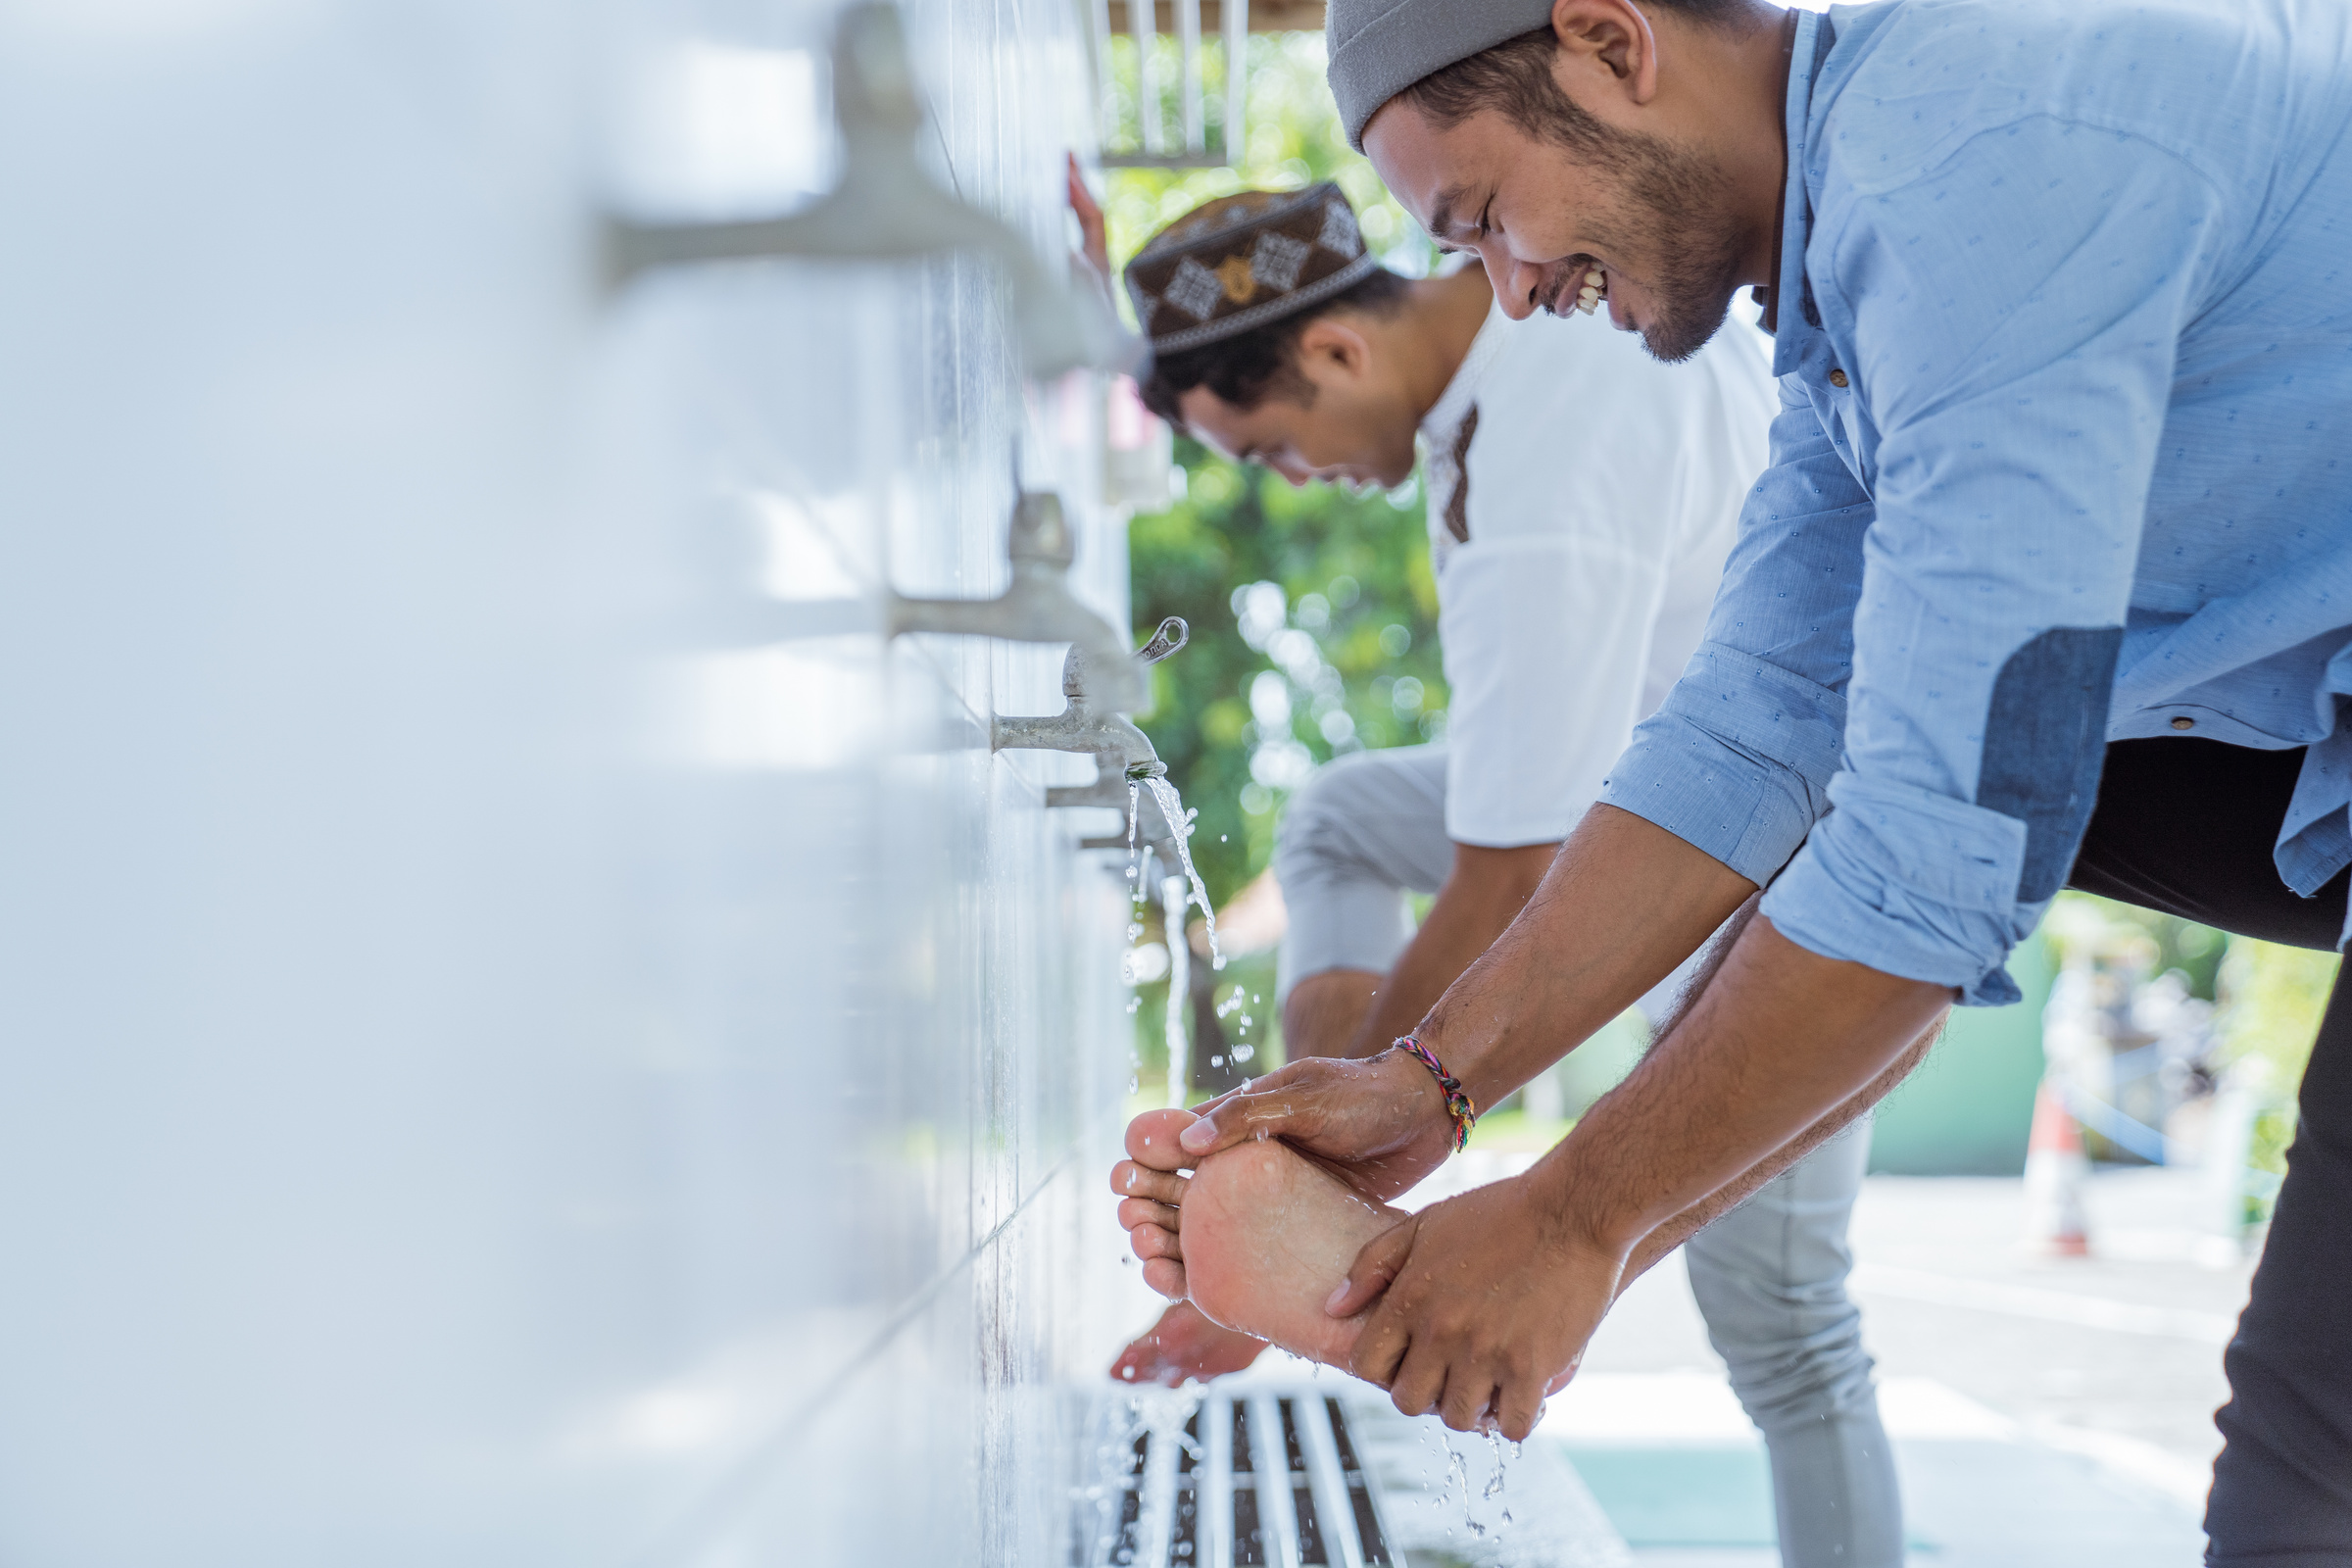
Abdesti bozan durumlar
Büyük veya küçük tuvalet ihtiyacını gidermek
1
Yellenmek
2
Ağız dolusu kusmak
3
Bayılmak ve uyumak
4
Vücudun bir yerinde kan gelmesi
5

Slide 22
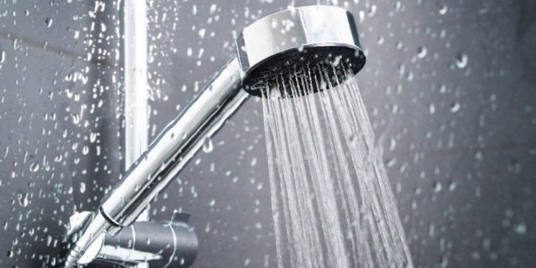
Gusül (Boy) Abdesti
Gusül; sözlükte yıkanmak, temizlenmek demektir. Bazı özel durumlarda manevi kirlilikten kurtulmak için niyet ederek ağız ve burun içleri de dahil bütün bedeni, hiç kuru yer kalmadan temiz suyla yıkamaktır. Buna boy abdesti de denir.
Gusül abdesti olmadan namaz kılınmaz ve Kâbe tavaf edilmez.

Slide 23
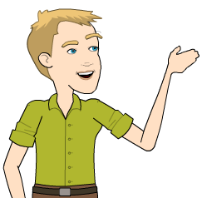
Gusül abdesti almadan dolaşmak, gezmek doğru mudur?

Slide 24



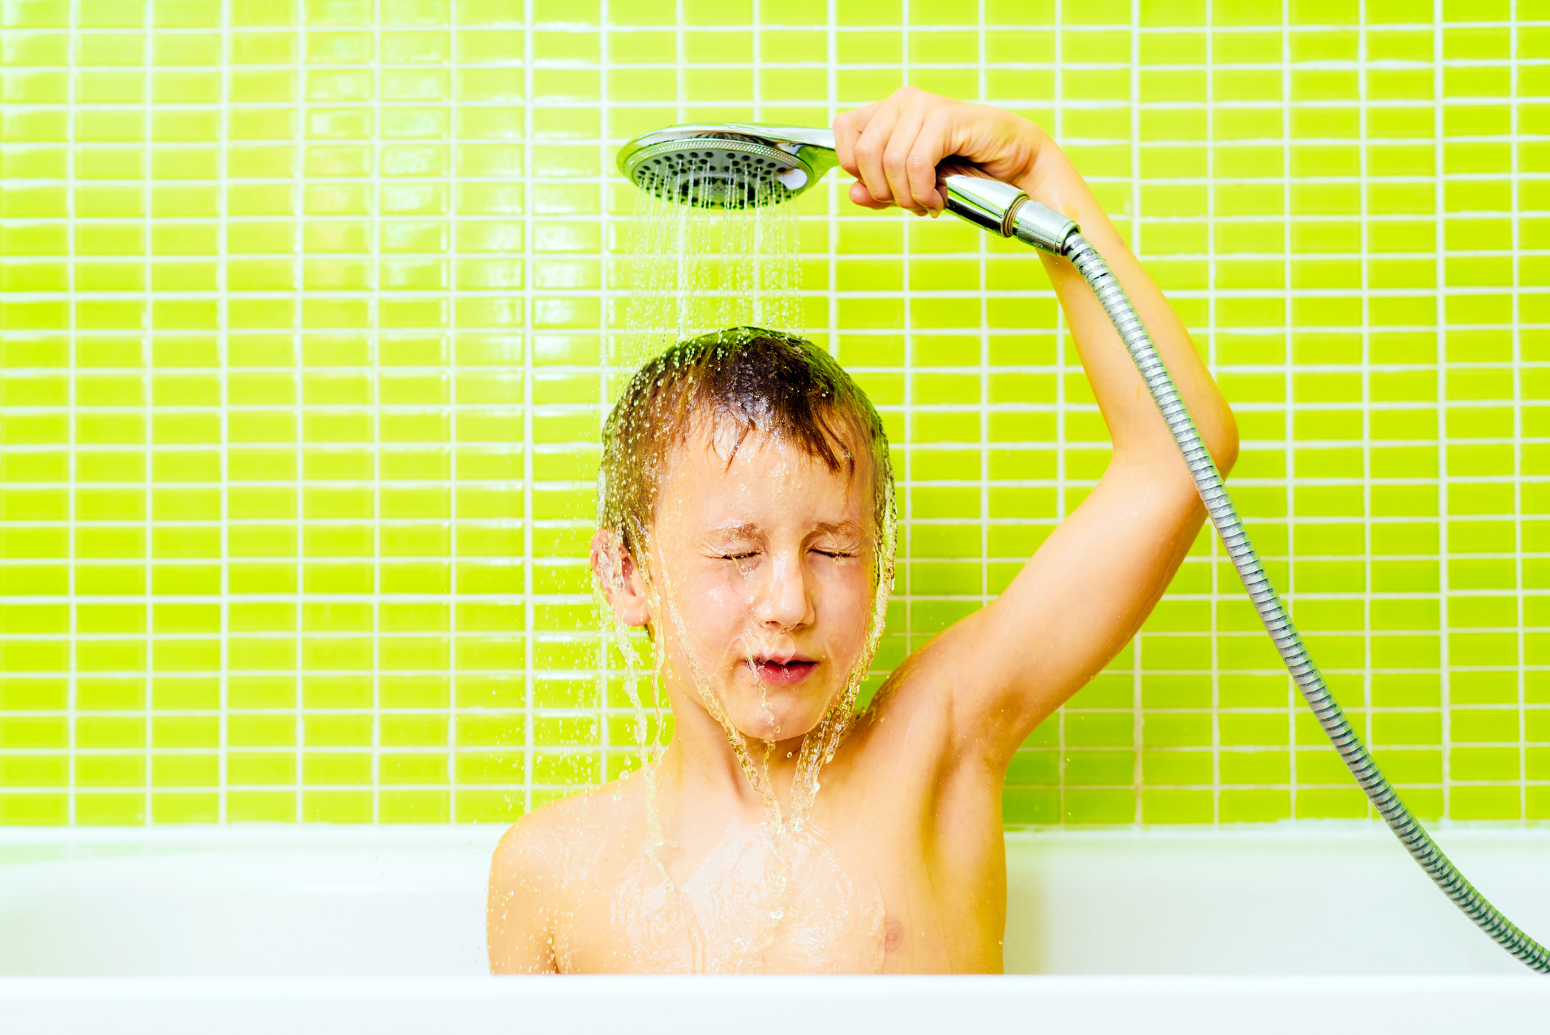


Gusül (Boy) Abdesti
1
Ağzı suyla çalkalamak
2
Burna su çekmek
Guslün
Farzları
3
Bütün vücudu kuru yer kalmayacak şekilde yıkamak
Vücutta kuru yer kalmayacak şekilde tepeden tırnağa yıkanmaya boy abdesti veya gusül denir.
Akıllı ve ergenlik çağına girmiş her Müslüman’ın bazı durumlarda boy abdesti alması farzdır.
Video için tıklayınız.

Slide 25
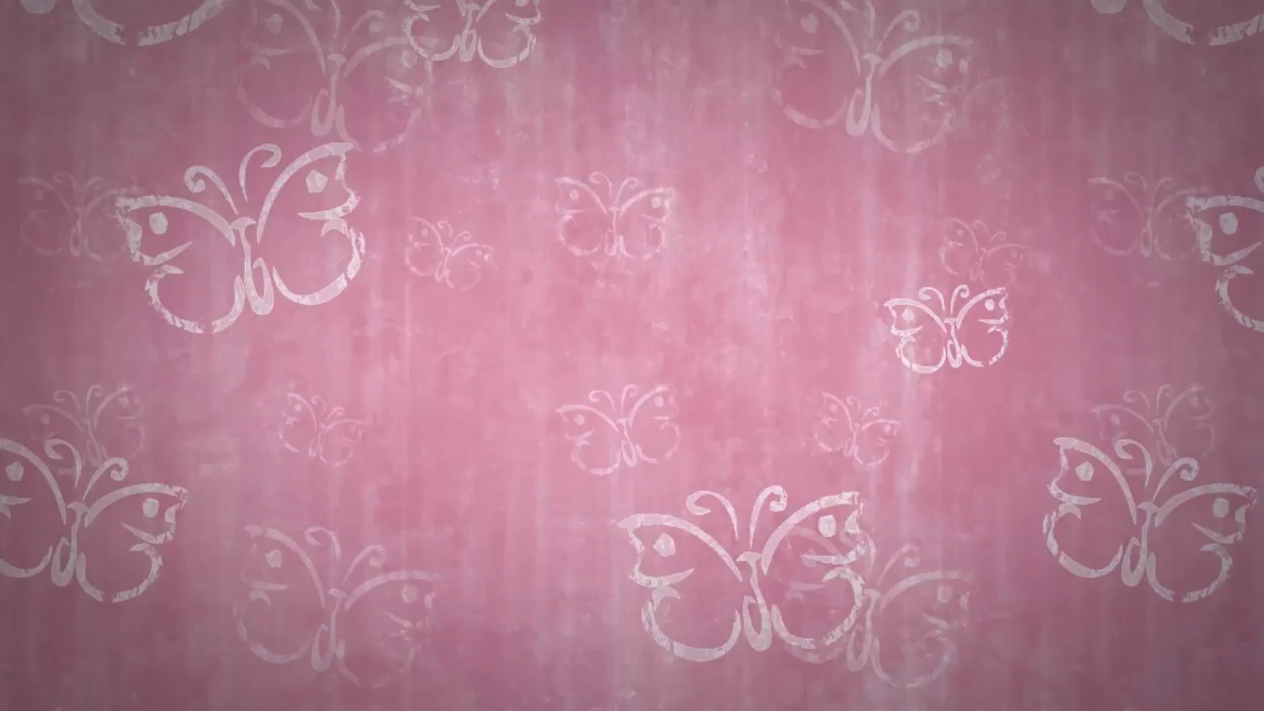

Slide 26
Teyemmüm Abdesti
Niyet etmek
1
Teyemmümün Farzları
Elleri toprağa sürerek yüzü ve kolları mesh etmek
Teyemmüm, suyun bulunmadığı veya kullanılamadığı durumlarda, temiz toprak veya toprak cinsinden bir maddeye eller sürülerek alınan abdesttir.
Teyemmüm hem abdest hem de gusül yerine alınabilir.
Besmele çekilerek niyet edilir.
2
Teyemmümün Alınışı
Eller toprağa sürülür, silkelenir ve yüz mesh edilir.
Eller toprağa sürülerek sağ ve sol kol dirseklere kadar mesh edilir.
Video için tıklayınız.

Slide 27
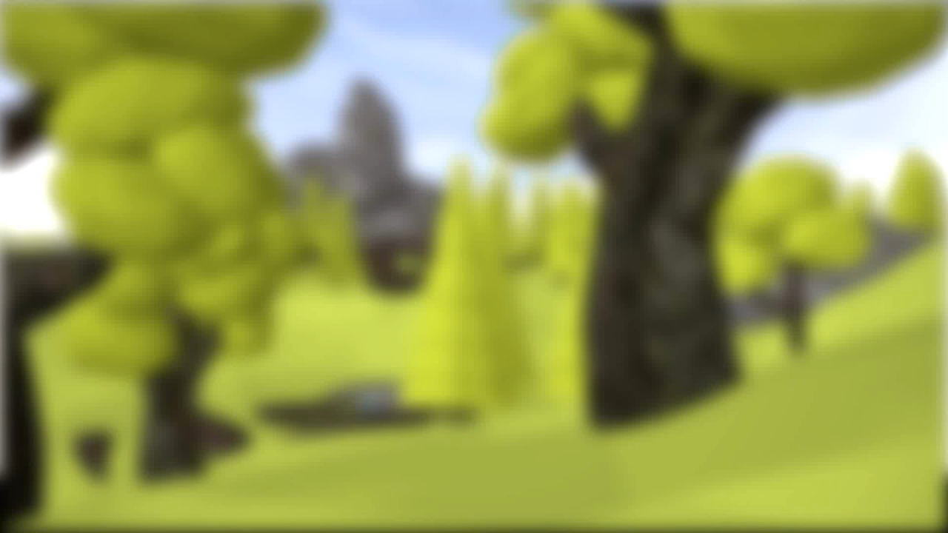

Slide 28

Teyemmüm Abdesti
“...Su bulamamışsanız temiz toprakla teyemmüm edin de yüzünüzü ve (dirseklere kadar) ellerinizi onunla mesh edin. Allah size herhangi bir güçlük çıkarmak istemez; fakat sizi tertemiz kılmak ister …. ”
Maide Suresi 6. Ayet
Ayetin verdiği mesajlar nelerdir?

Slide 29
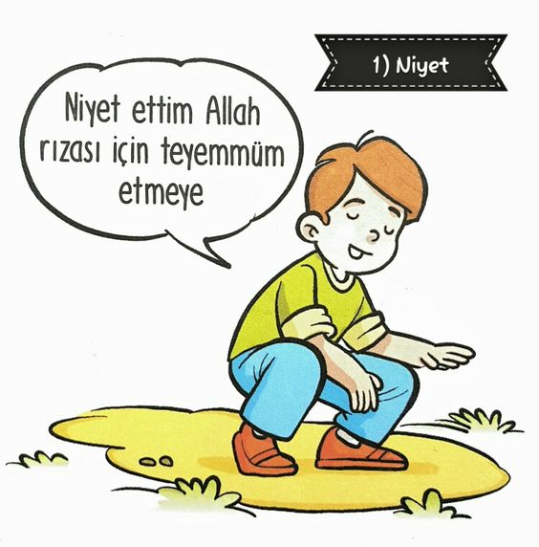
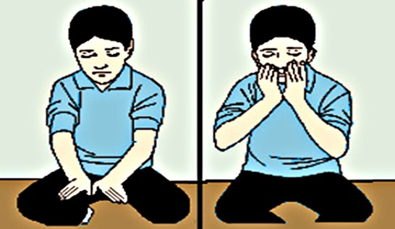
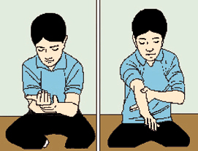
Teyemmüm abdestinin alınışı
1
2
3
Niyet etmek
İki elin içini temiz toprağa sürüp, yüzün tamamını mesh etmek.
Elleri temiz toprağa vurup, önce sağ ve sonra sol kolu mesh etmek.

Slide 30
Aşağıdaki kutularda verilen bilgileri yerleştirin
Abdest Farzları
Gusül (Boy) Abdestinin Farzları
Teyemmümün Farzları
Yüzü yıkamak
Ağzı suyla iyice çalkalayıp temizlemek
Niyet etmek
Kolları dirsekler ile birlikte yıkamak
Elleri temiz toprağa vurup, yüzün tamamını mesh etmek
Başın dörtte bir kısmını mesh etmek
Burnu suyla güzelce temizlemek
Ayakları topuklara kadar yıkamak
Bütün vücudu yıkamak
Elleri temiz toprağa vurup, kolları mesh etmek
Yüzü yıkamak
Kolları dirseklerle ile birlikte yıkamak
Niyet etmek
Ağzı suyla iyice çalkalayıp temizlemek
Başın dörtte bir kısmını mesh etmek
Burnu suyla güzelce temizlemek
Elleri temiz toprağa vurup, kolları mesh etmek
Bütün vücudu yıkamak
Elleri temiz toprağa vurup, yüzün tamamını mesh etmek
Ayakları topuklara kadar yıkamak

Slide 31
Etkinlik için tıklayınız
Yukarıdaki bağlantıdan etkinliklerin açılmaması durumundan https://www.dindersimateryal.com/ sitesinde etkinlikler ve oyunlara ulaşabilirsiniz.

Slide 32
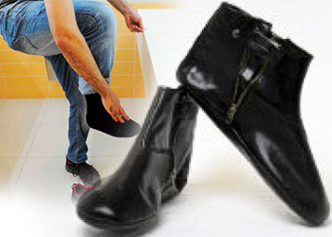
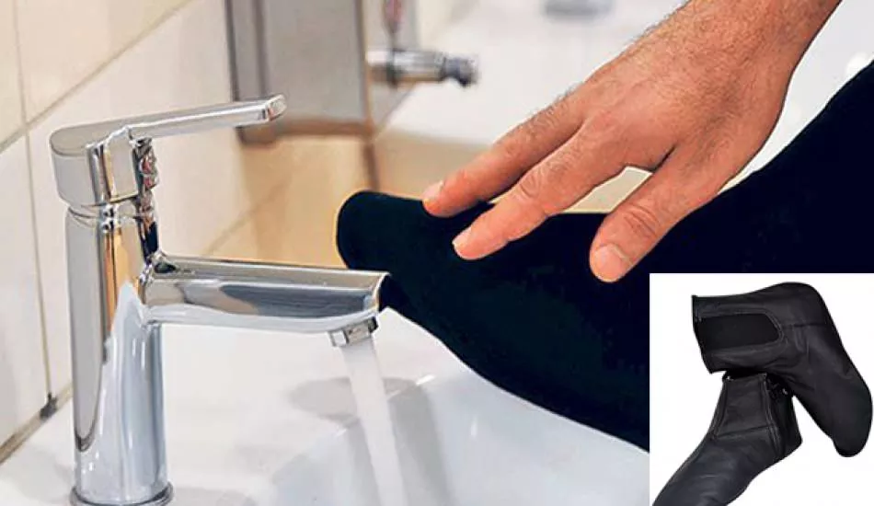
Mest üzerine mesh etmek
Mest üzerine mesh etmek ifadesinin daha önce duydunuz mu?

Slide 33
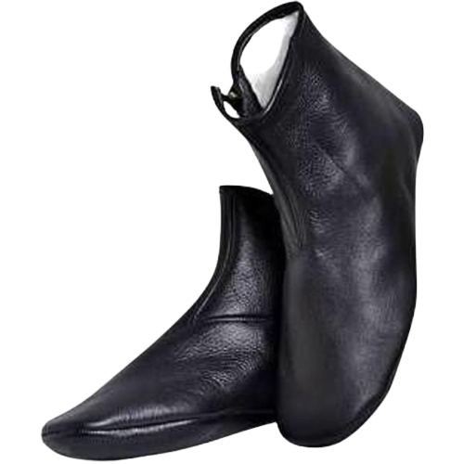
Mest
Mest, ayakları topuklarıyla birlikte örten deri veya benzeri maddelerden yapılan bir tür ayakkabıdır.

Slide 34
Abdestli olarak giyilen mestler kişiye bir sonraki abdest alışında kolaylık sağlar.
Mest giyildikten sonra tekrar abdest alması gereken bir kimse ayaklarına sıra geldiğinde mestleri mesh ederek ayaklarını yıkama şartını yerine getirmiş olur.
Mest üzerine mesh, el ıslatıldıktan sonra parmaklar açık bir şekilde mestin ucundan başlayarak yukarı doğru topukları aşacak şekilde mesti sıvazlayarak yapılır.

Slide 35
Etkinlik için tıklayınız
Yukarıdaki bağlantıdan etkinliklerin açılmaması durumundan https://www.dindersimateryal.com/ sitesinde etkinlikler ve oyunlara ulaşabilirsiniz.

Slide 36


Doğru Yanlış Soruları
1
  Ağız dolusu kusmak, namaz kılarken sesli bir şekilde gülmek abdesti bozar.
D
Y
2
  Vücudun herhangi bir yerinden kan veya irin çıkması abdesti bozar. (Hanefi mezhebine göre)
D
Y
3
Teyemmüm abdestinin iki farzı vardır.
D
Y
4
  Haftada en az bir kez banyo yapmak Peygamberimizin sünnetlerinden biridir.
D
Y
5
  Vücudumuzda kuru yer kalmayacak şekilde tepeden tırnağa yıkanmaya boy abdesti veya gusül denir.
D
Y
6
Mest üzerine mesh etmeyi sadece yaşlı ve hastalar yapabilirler.
D
Y

Slide 37
“… Eğer cünüp iseniz iyice yıkanarak temizlenin...”
Mâide suresi, 6. ayet.
  1. Verilen ayet aşağıdakilerden hangisiyle ilgilidir?
X
  Teyemmüm
A
X
B
  Abdest
✔
  Gusül Abdesti
C
X
  Necasetten Taharet
D

Slide 38
  2. Aşağıdakilerden hangisi abdesti bozan bir durum değildir?
X
  Tuvalet ihtiyacını gidermek
A
X
  Ağız dolusu kusmak
B
X
  Uyumak veya bayılmak
C
✔
  Gülmek ve ağlamak
D

Slide 39




MUSTAFA YILDIRIM
DİN KÜLTÜRÜ VE AHLAK BİLGİSİ ÖĞRETMENİ
www.dindersimateryal.com
mustafayil34
t.me/Dindersimateryalcom

